Slide 1
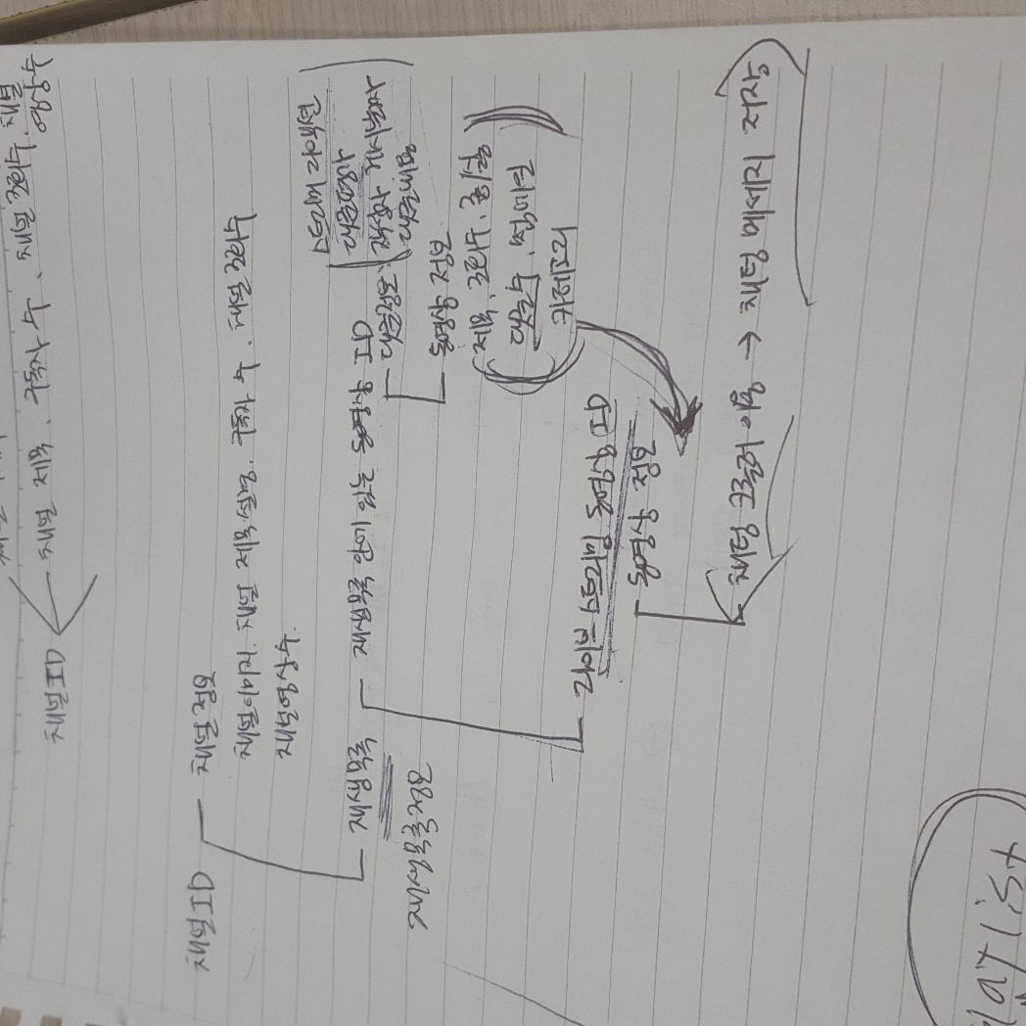
유튜브
API
정보

Slide 2
회원정보 크리에이터
회원 번호
방송 플랫폼
크리에이터ID(고유값)
아이디
비밀번호
이름
크리에이터닉네임
전화번호
이메일
방송국홈페이지
방송송출프로그램
모델버전관리
버전 정보
날짜
모델 파일 명
F1-score
정확도
코멘트
트위치 채널 정보
크리에이터 ID(트위치방송자 id)
크리에이터 이름
로고
홈페이지 주소
트위치 채널
크리에이터ID
팔로워 수
구독자 수 (권한)
Youtube 채널정보
채널id
채널 이름
채널 제목
구독자 수
채널 조회수
채널 영상 수
라이브 채팅
채팅 번호
방송 플랫폼
날짜 및 시간
시청자 아이디
채팅 내용
방송_id (스트리밍id)
크리에이터ID(유튜브-채널ID)
크리에이터 닉네임
방송 날짜
재생목록
소속 채널id
재생목록id
재생목록이름
재생목록 내 동영상 수
Youtube 동영상
소속 재생목록id
동영상ID
제목
게시 날짜
조회수
좋아요
싫어요
영상 카테고리
썸네일
댓글 수
라이브 방송이었는지 여부
회원정보 광고주
회원 번호
아이디
비밀번호
담당자 명
담당자전화번호
담당자email
소속 기업 명
소속기업코드
기업정보
기업 번호
기업 코드
기업체 명
국가 명
대표자명
업종
주요 상품 군
회사홈페이지주소
사업자등록번호
댓글
해당 동영상id
작성자
게시 날짜
댓글 내용
크리에이터 리액션

